Slide 1
Облачные технологии в решениях IoT
Кирилл Святов
к.т.н., доцент, декан Факультета информационных систем и технологий, зав. кафедрой «Вычислительная техника»
Ульяновский государственный технический университет

Slide 2
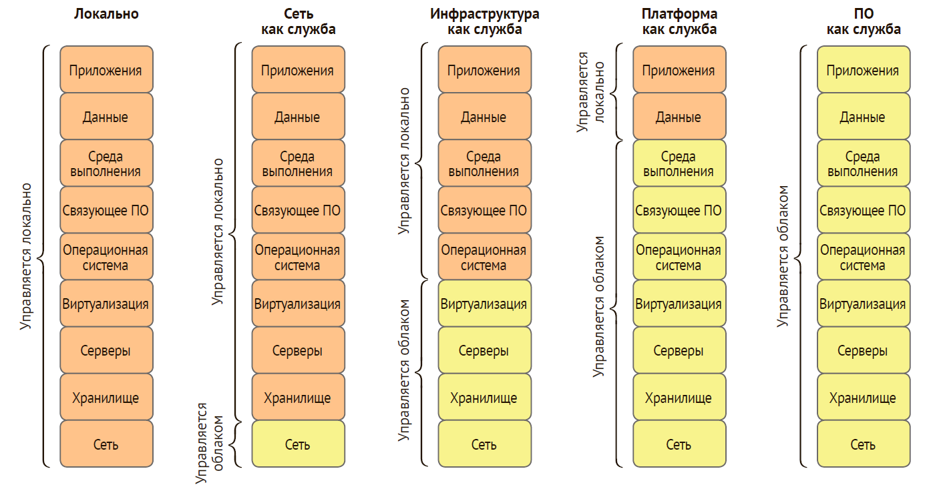
Модели облачной архитектуры

Slide 3
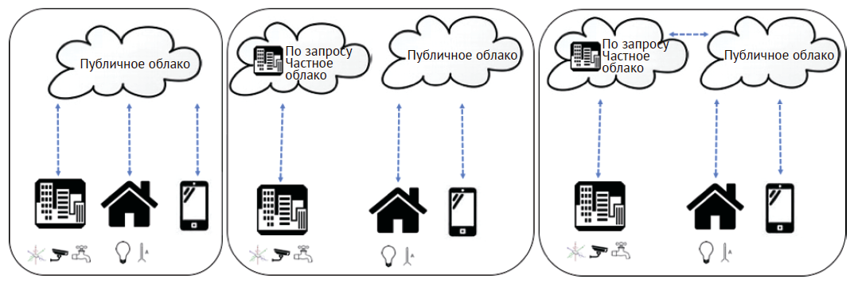
Публичное, частное и гибридное облака

Slide 4
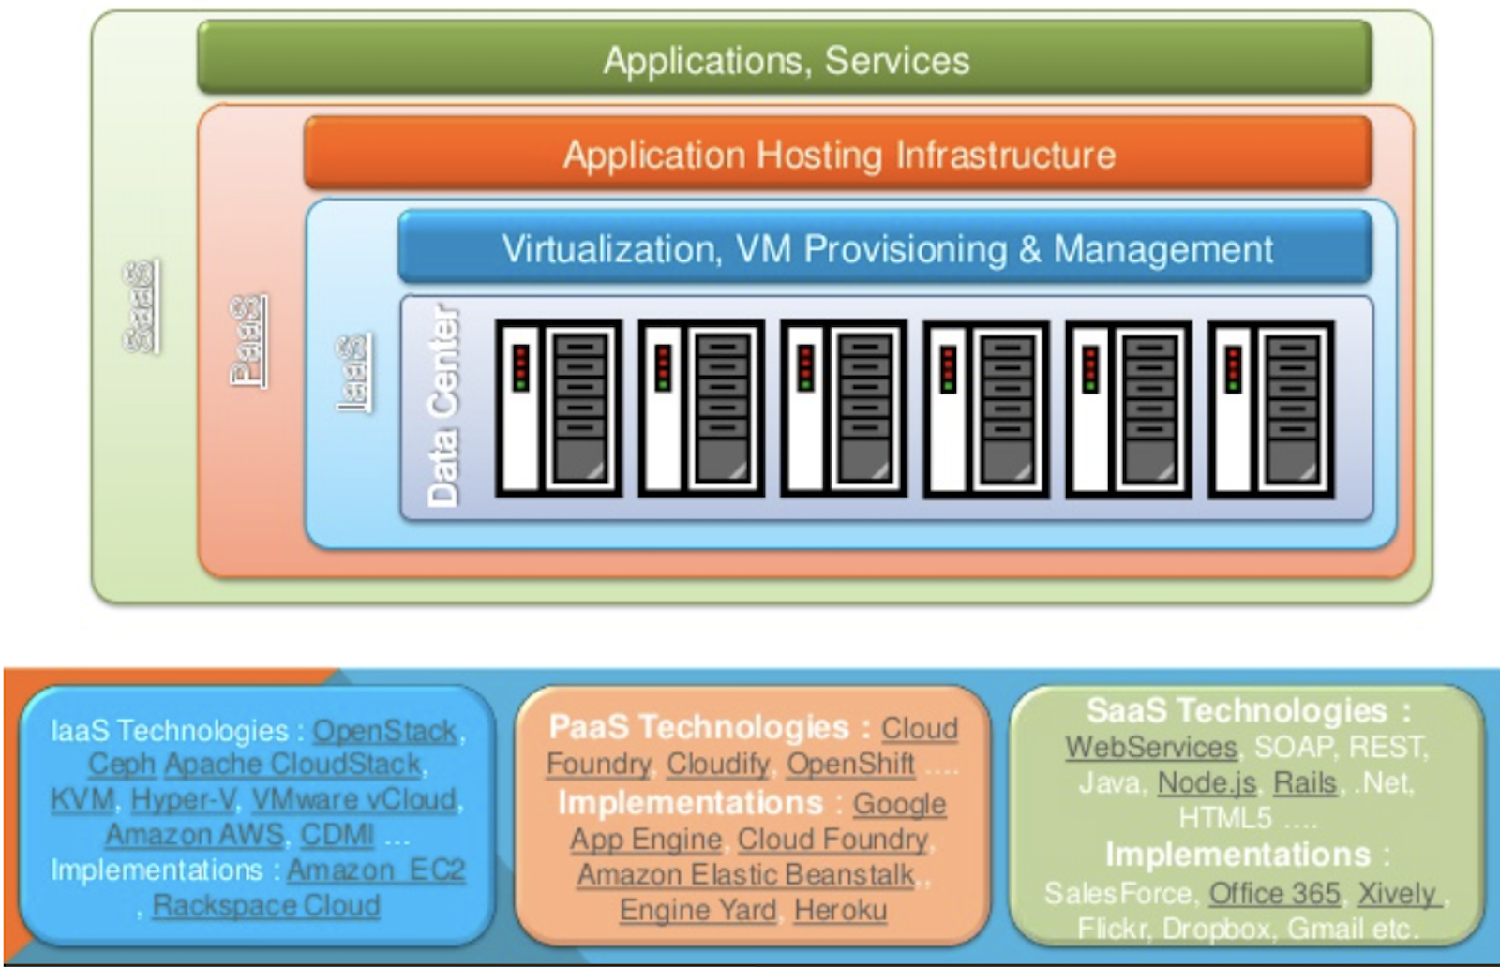
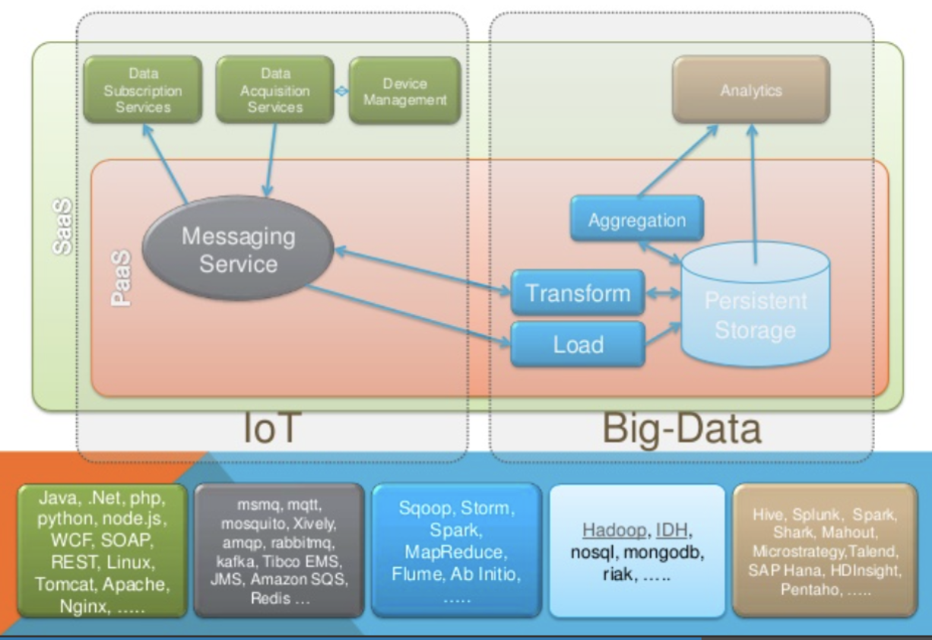
BigData, IoT, Cloud

Slide 5
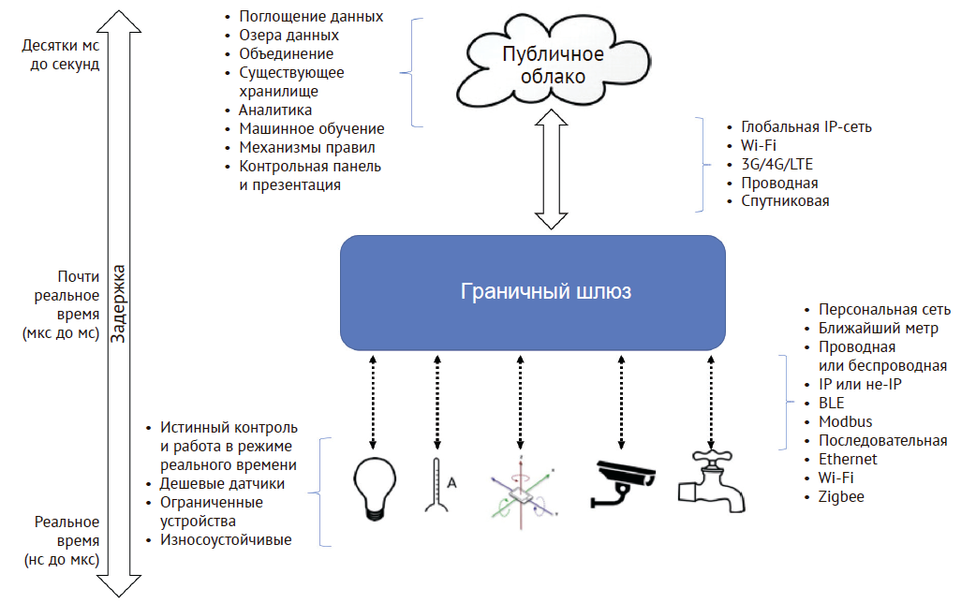
Граничные шлюзы

Slide 6
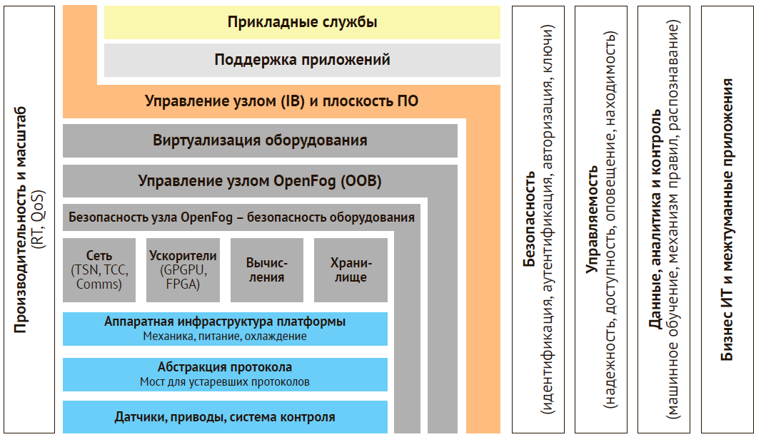
Туманные вычисления

Slide 7
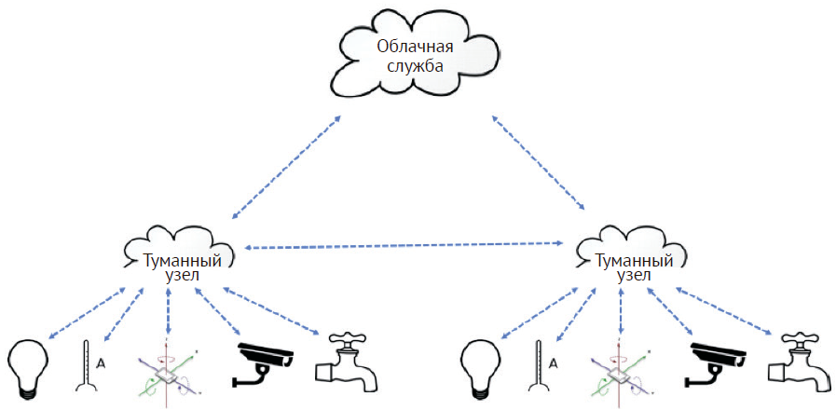
Варианты использования

Slide 8
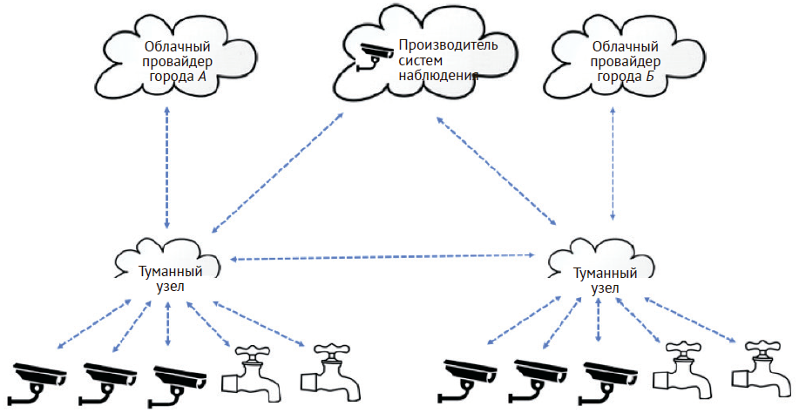
Варианты использования

Slide 9
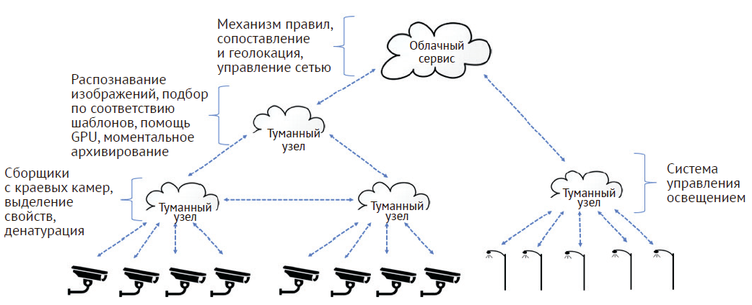
Варианты использования

Slide 10
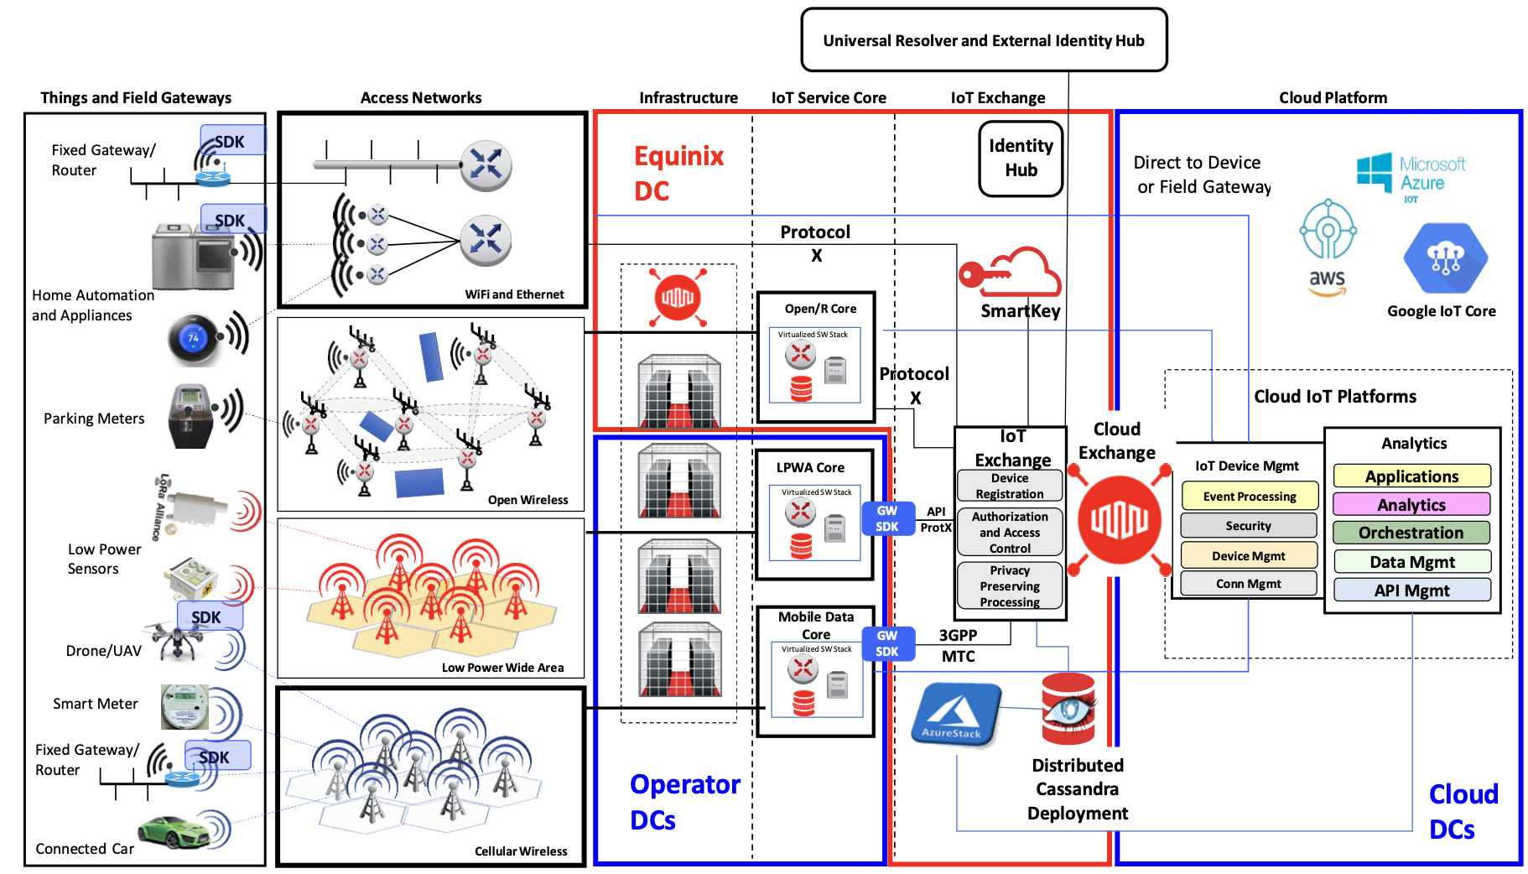
Ключевые вызовы
Разнообразие граничных устройств
Количество граничных устройств
Разнообразие форматов данных
Ограничения граничных устройств

Slide 11
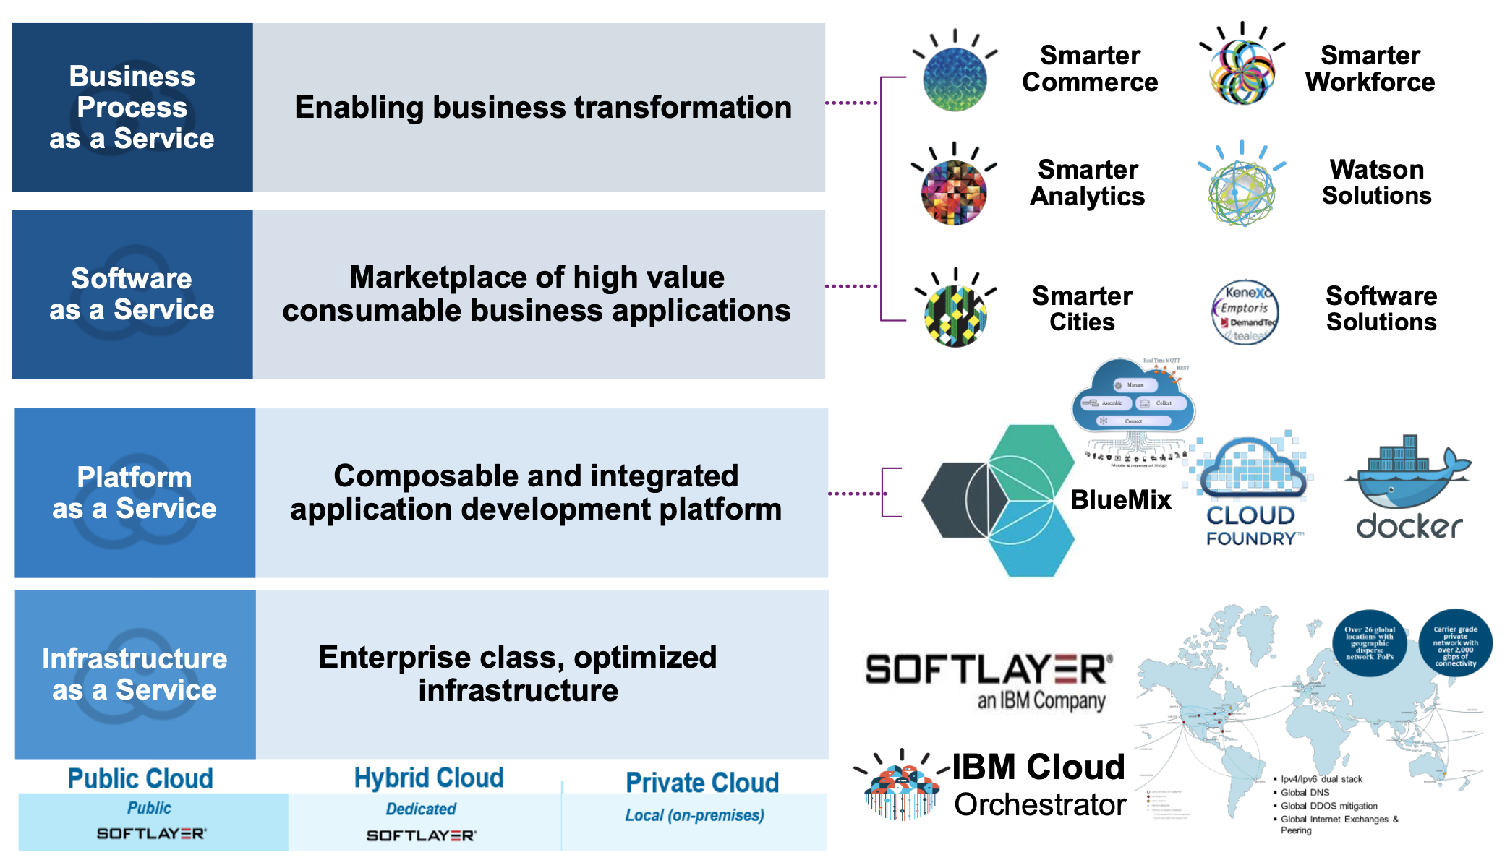
IBM Cloud

Slide 12
Демонстрация
IBM Node-RED
IBM IoT quickstart
Cloudant database (NoSQL)
IBM app (python jupyter notebook)

Slide 13
Вопросы?

